Slide 1


МУНИЦИПАЛЬНОЕ ДОШКОЛЬНОЕ ОБРАЗОВАТЕЛЬНОЕ УЧРЕЖДЕНИЕ
«КРАСНОГОРСКИЙ ДЕТСКИЙ САД»
ГРУППА «НЕПОСЕДЫ»
ПРОЕКТ НА ТЕМУ:
«ТЕМАТИЧЕСКИЙ ДЕНЬ В ДЕТСКОМ САДУ»
«ДЕНЬ ВОЛШЕБНЫХ ПРЕВРАЩЕНИЙ»
ВЫПОЛНИЛИ ВОСПИТАТЕЛИ:
АВЕРЬЯНОВА Т.Ю.
ЦИФРЕНЕЦ Ю.А.

Slide 2

Участники проекта: дети средней группы, воспитатели,
родители.
Тип проекта: экспериментально - исследовательский,
краткосрочный, групповой.
Образовательные области: речевое , познавательное , социально- коммуникативное ,
художественно – эстетическое развитие.
Сроки реализации: 1 месяц.

Slide 3

АКТУАЛЬНОСТЬ:
Познавательно – исследовательская деятельность детей дошкольного возраста - один из видов культурных практик, с помощью которых ребёнок познает окружающий мир.
Наблюдение за демонстрацией опытов и практическое упражнение в их воспроизведении позволяет детям стать первооткрывателями, исследователями того мира, который их окружает. Младшие дошкольники, знакомясь с окружающим миром, стремятся не только рассмотреть предмет, но и потрогать его руками, языком, понюхать и т.п.
Опыты, самостоятельно проводимые детьми, способствуют созданию модели изучаемого явления о обобщению полученных действенным путём результатов.
Создают условия для возможности сделать самостоятельные
выводы о значимости физических явлений для человека и самого себя.

Slide 4
Цели проекта: развивать воображение детей; активация радостных эмоциональных
впечатлений детей в совместной деятельности.
Задачи проекта:
Развить творческую индивидуальность детей, воображение, восприятие, мышление;
Научить заниматься коллективной деятельностью, считаясь с интересами, и
мнением других детей;
- Побуждать к творчеству, фантазии.

Slide 5
Задачи для детей:
Развивать творческие способности на основе знаний, умений и навыков детей;
- Развивать фантазию, память, внимание, глазомер, образное и логическое мышление, художественный вкус.
- Расширить запас знаний детей о разнообразии форм и пространственного положения предметов, различных величинах, многообразии оттенков цветов.
- Воспитывать трудолюбие, терпение, аккуратность, чувство удовлетворения от самостоятельной и совместной деятельности, чувство взаимопомощи и коллективизма.
Задачи для педагога:
Способствовать созданию положительных эмоциональных переживаний детей и родителей от совместной деятельности.
Развитие социально- профессиональной компетентности и личностного потенциала.
Способствовать сплочению детско - родительских отношений, улучшению контакта между работниками детского сада и родителями.
Задачи для родителей:
Взаимопонимание со своими детьми. Активизация и обогащение воспитательных умений родителей, поддержание их уверенности в собственных педагогических возможностях.
Обеспечение атмосферы доброжелательности, комфортности в общении: родитель- родитель, родитель- педагог, родитель – ребёнок.
Способствовать сближению всех членов семьи за счёт совместной деятельности и решения общих задач.
Способствовать сплочению детско - родительских отношений, улучшению контакта между работниками детского сада и родителями.

Slide 6

ОЖИДАЕМЫЙ РЕЗУЛЬТАТ:
Удовлетворение учащихся результатами индивидуальной или групповой творческой работы;
Приобретение учащимися новых умений и навыков, развитие интереса к возможности творить и фантазировать;
Стремление ребёнка к дальнейшему творческому саморазвитию;
Утверждения себя как личности в самореализации, самоуправлении, формировании, мотивации обучению целенаправленной позитивной деятельности;
- Развитие связей социального партнёрства.

Slide 7

ЭТАПЫ РАБОТЫ НАД ПРОЕКТОМ:
1 этап – Подготовительный:
Определение темы, целей и задач проекта;
Изучение и анализ литературы;
Подбор необходимого оборудования и пособий для практического
обогащения проекта, целенаправленности, систематизации образовательного процесса.
2 этап – Практический:
Опытно – экспериментальная деятельность;
Проведение бесед в рамках проекта;
Чтение художественной литературы;
Игровая деятельность;
НОД
3 этап – Заключительный:
Подведение итогов деятельности в рамках проекта;
Презентация проекта перед педагогами.

Slide 8


ПЛАН ОСУЩЕСТВЛЕНИЯ ПРОЕКТА:
Образовательная область «Социально – коммуникативное
развитие»: создание игровых ситуаций, способствующих формированию внимательности, воображения, мышления; закрепить основы безопасного поведения во время проведения экспериментов; Развивать умение в ходе выполнения заданий слушать друг друга, не перебивая, сотрудничать друг с другом; развивать умение действовать в команде, сопереживать и поддерживать друг друга; воспитывать умение поддерживать дружеские взаимоотношения со сверстниками.
Образовательная область «Познавательное развитие»: продолжать знакомить со свойствами воды и магнита; показать на опытах, что: бумага при намокании тяжелеет и принимает первоначальную форму; доказать опытным путем, что вода принимает цвет подмешанного в неё красителя, а цвета, смешиваясь, образуют новые оттенки; развивать познавательную активность в процессе самостоятельного выполнения эксперимента; развивать желание экспериментировать, рассуждать, высказывать своё мнение.

Slide 9
Образовательная область «Художественно – эстетическое развитие»:
Приобщение к искусству – формирование стремления рассматривать иллюстрации к произведениям детской литературы.
Чтение художественной литературы – воспитание любви к чтению, развитие умения внимательно слушать, желания рассказывать о прочитанном.
Образовательная область «Речевое развитие»: обогащение словарного запаса детей, способствовать употреблению усвоенных слов в самостоятельной речи детей; Дать детям возможность рассуждать и самостоятельно находить ответы на вопросы; закрепить понятия: магнит, окрашивание;

Slide 10
ФОРМЫ РАБОТЫ С ДЕТЬМИ:
Познавательно – речевое развитие:
Беседы на темы: «Кто такой волшебник?», «Что такое эксперименты,
и опыты?», «Что такое волшебство?».
Игровая деятельность: «Перевоплощение»,
Дидактические игры: «Разноцветная вода», «Волшебный песок», «Живые цветы», «Не послушный ключик»,
Чтение художественной литературы:
Чтение рассказов: «Петух и краски» В. Сутеев; «Разноцветная книга» С. Маршак; «На горке» Н. Носов; «Волшебный горшочек» Братья Гримм; «Гуси-лебеди» А.Н. Толстой.
Загадки про цвета.

Slide 11
ИТОГИ ПРОЕКТА:
На основании проводимой работы мы
смогли убедиться в том, что детское экспериментирование является особой формой поисковой деятельности, в которой дети могут проявлять свои знания.
Детское экспериментирование является эффективным и необходимым для развития у дошкольников исследовательской деятельности.

Slide 12
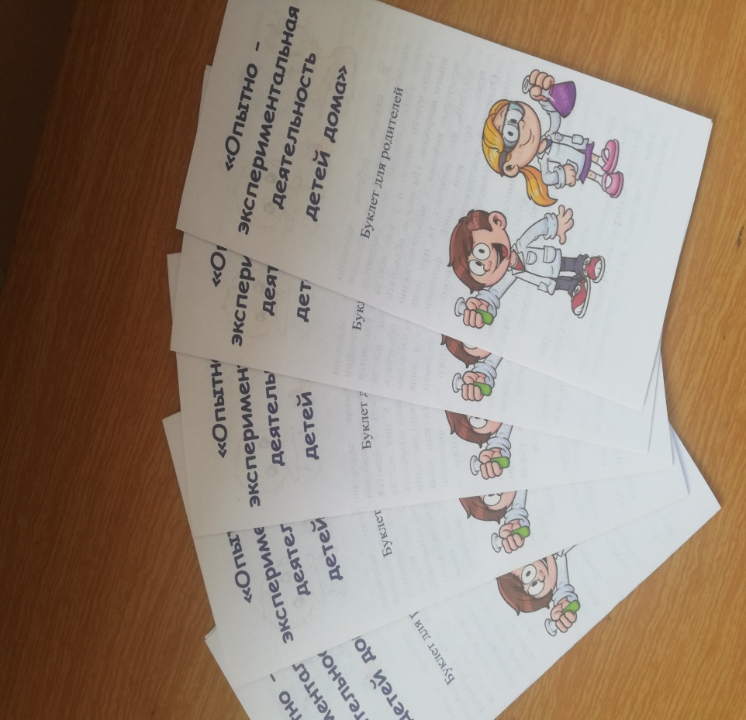
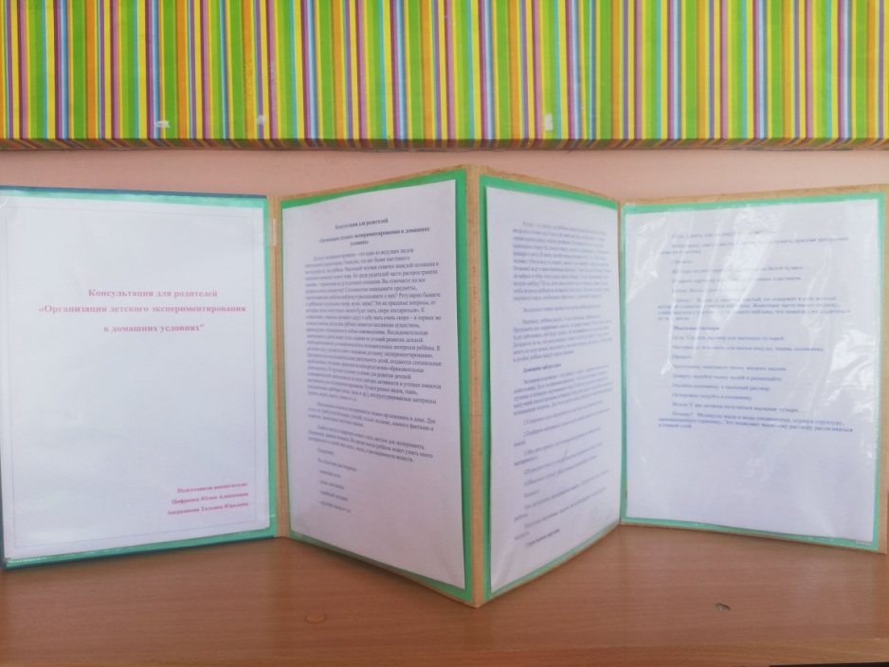
РЕАЛИЗАЦИЯ ПРОЕКТА
«Работа с родителями»
Консультация «Организация детского экспериментирования в домашних условиях.
Буклет «Опытно-экспериментальная деятельность детей дома».

Slide 13
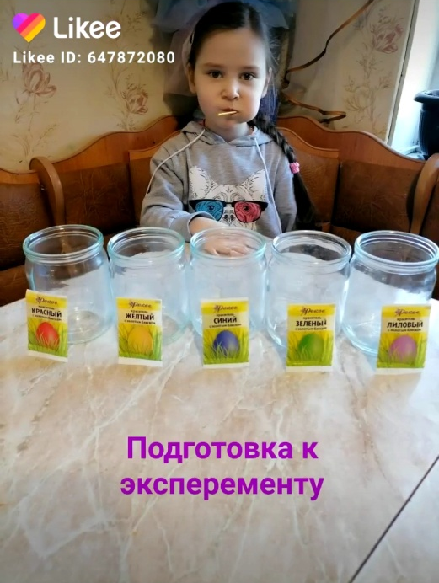
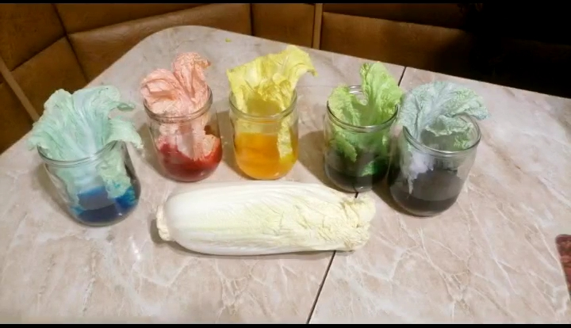

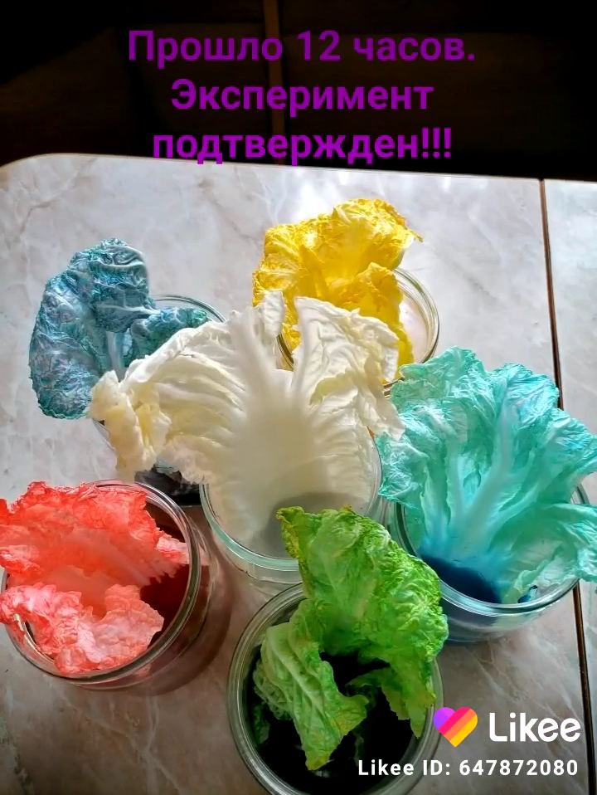
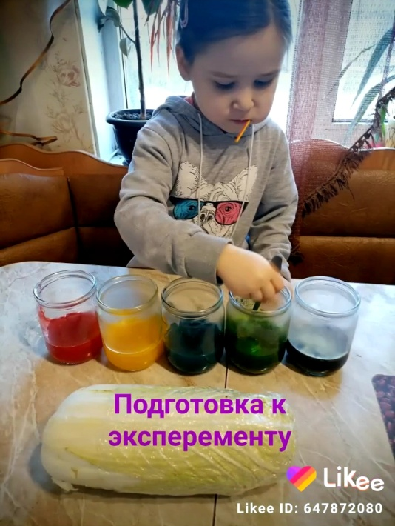
3. Опыты с родителями дома.

Slide 14
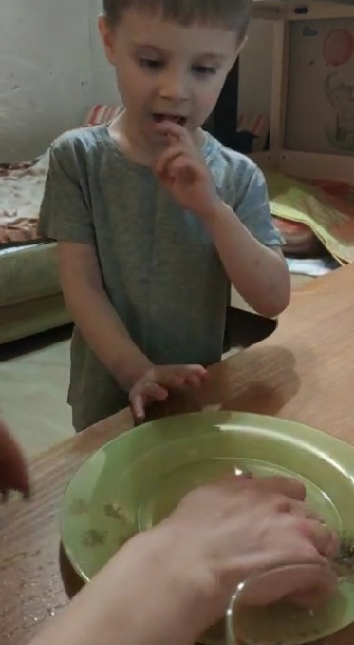
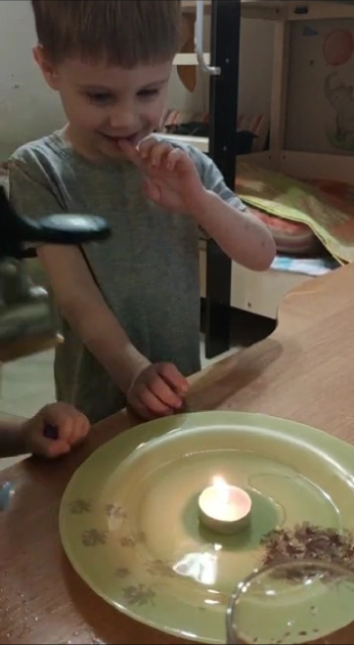
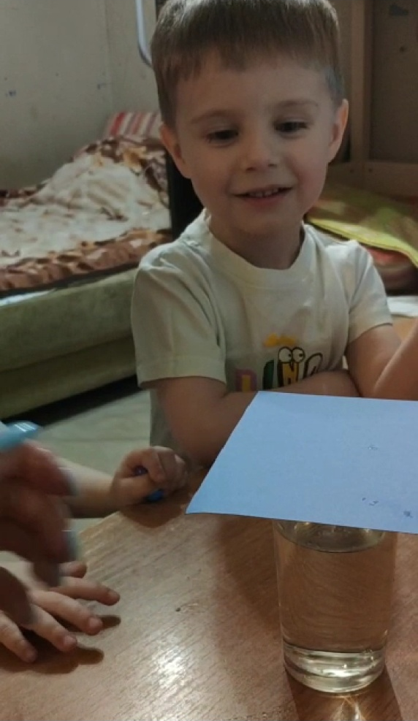
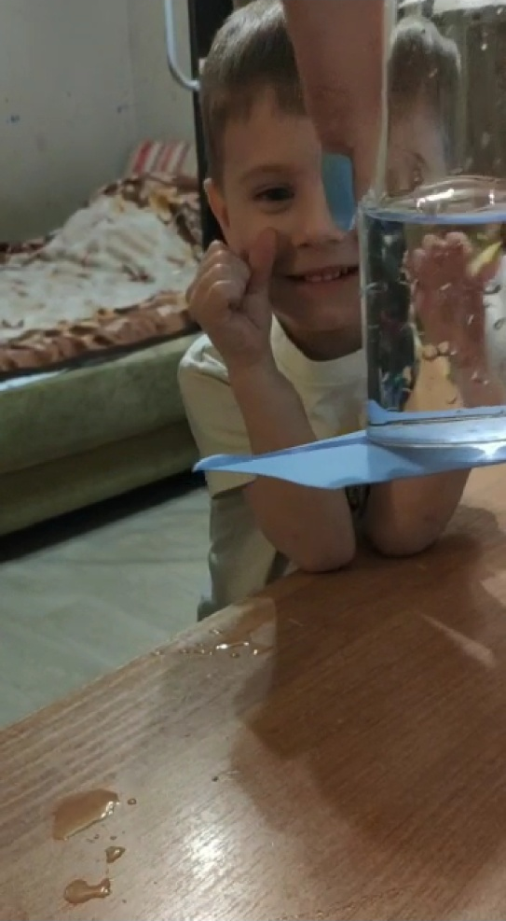
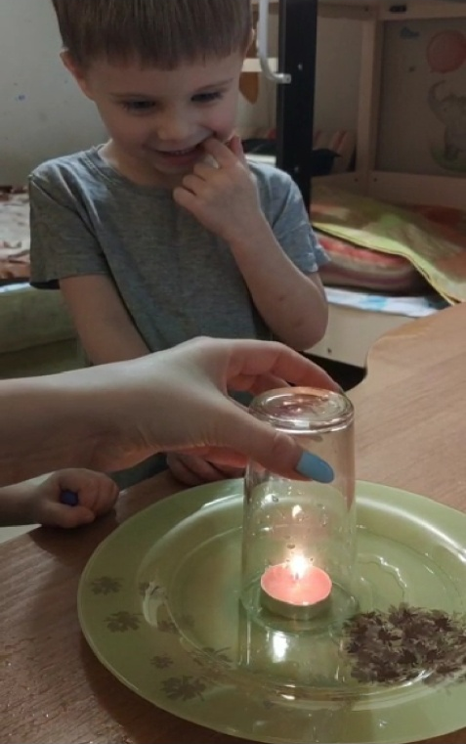
Кузаков Никита
Опыт №2.
Опыт №1.

Slide 15
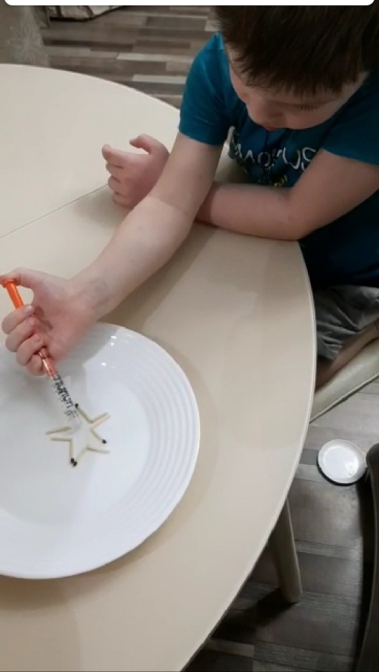
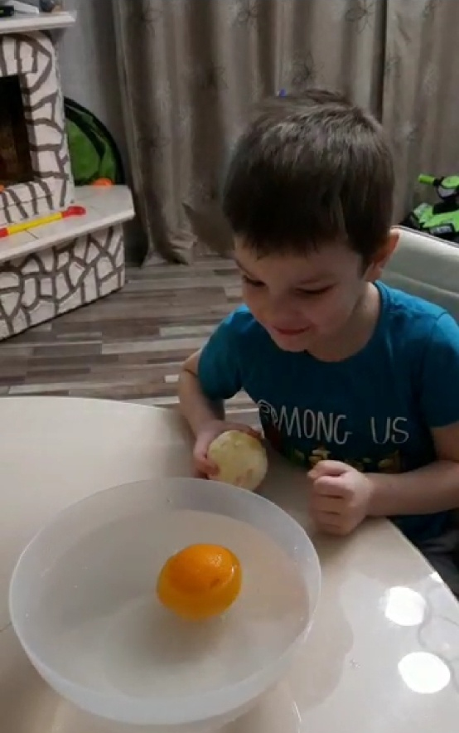
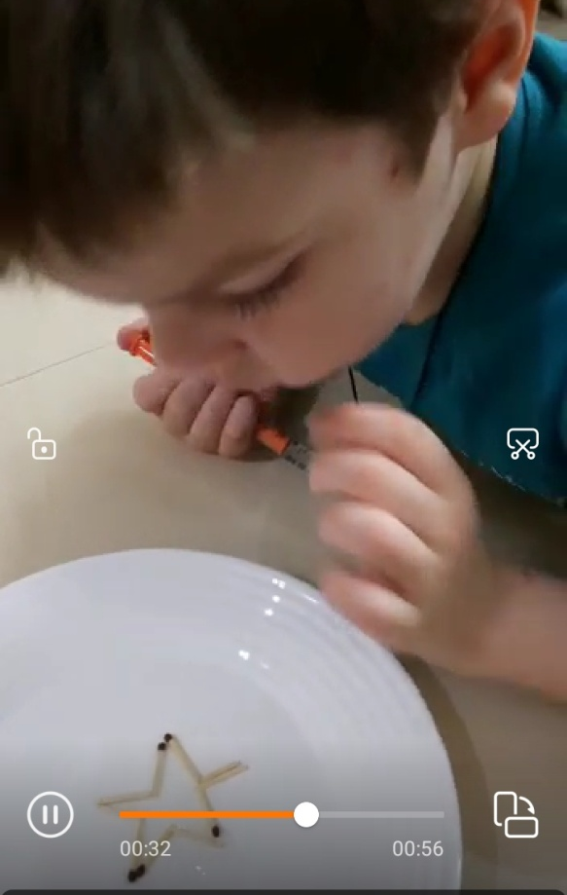
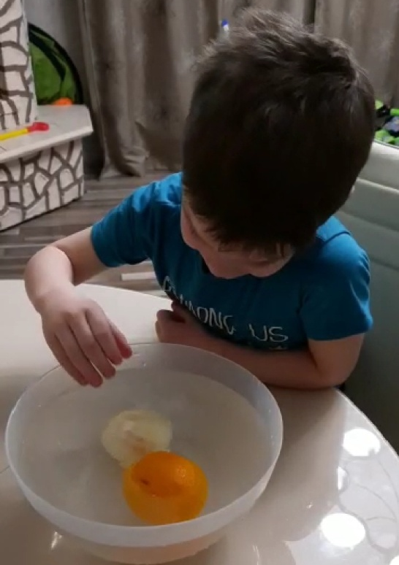
Богачев
Тимофей
Опыт №1.
Опыт №2.

Slide 16
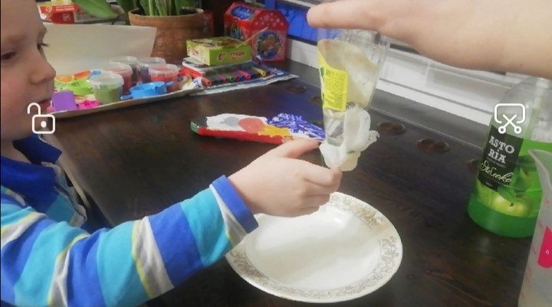
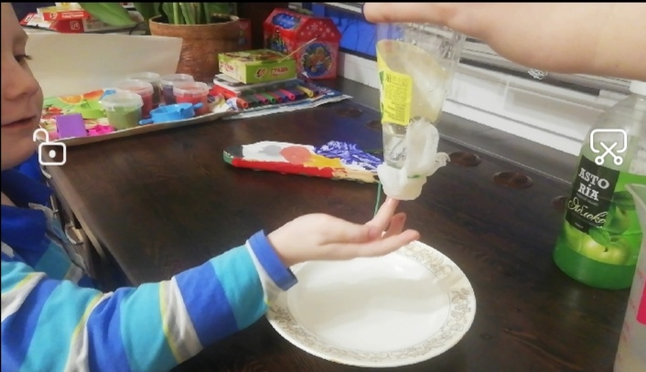
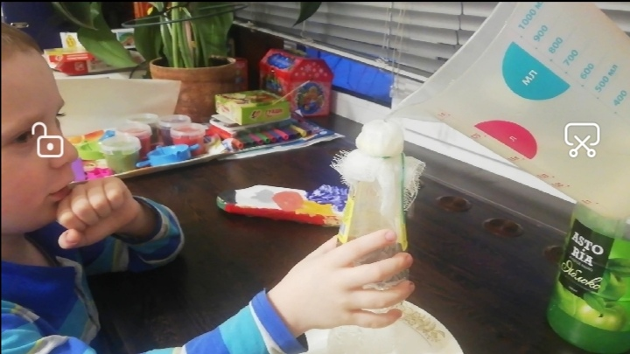
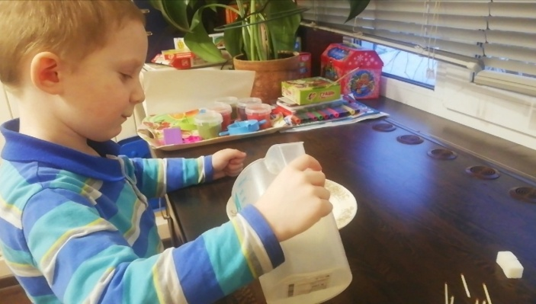
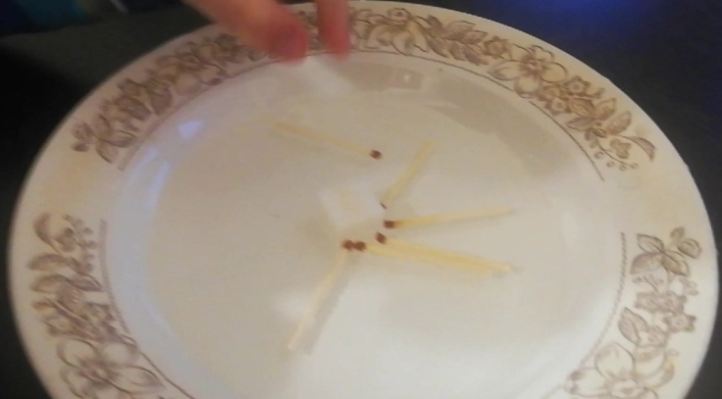
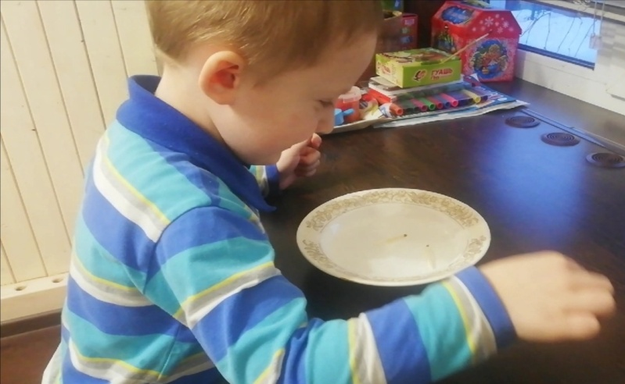
Цифренец
Александр
Опыт №1.
Опыт №2.

Slide 17
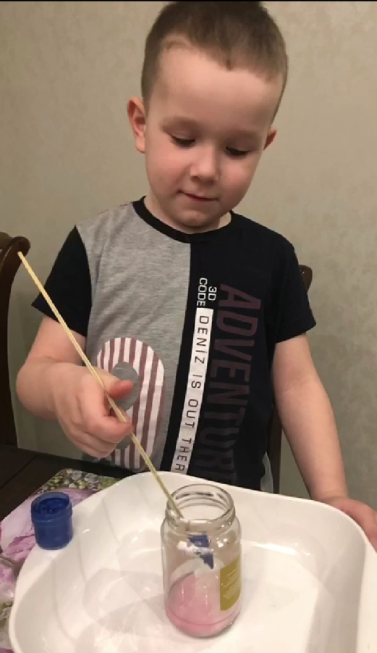
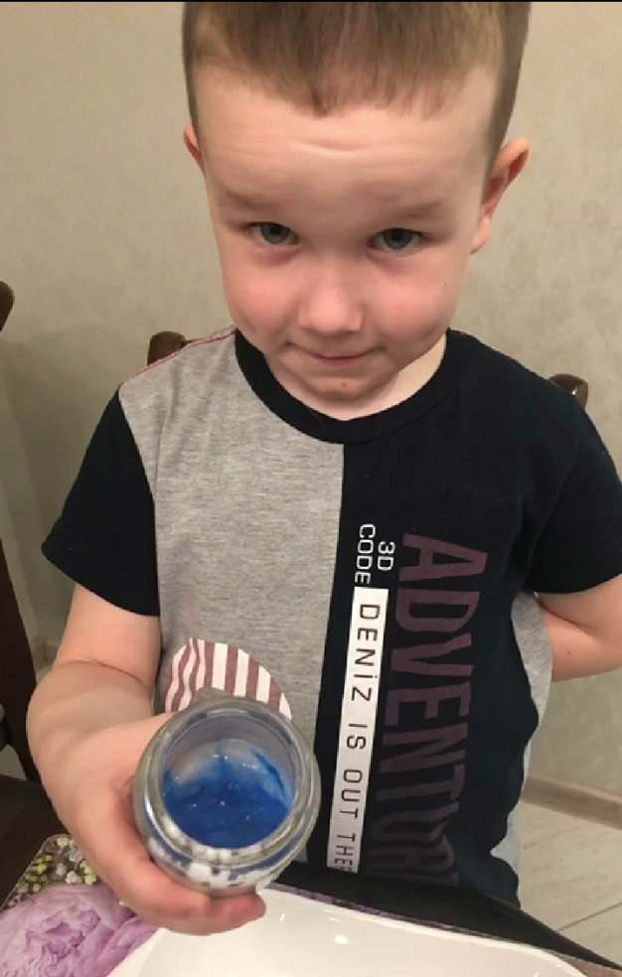
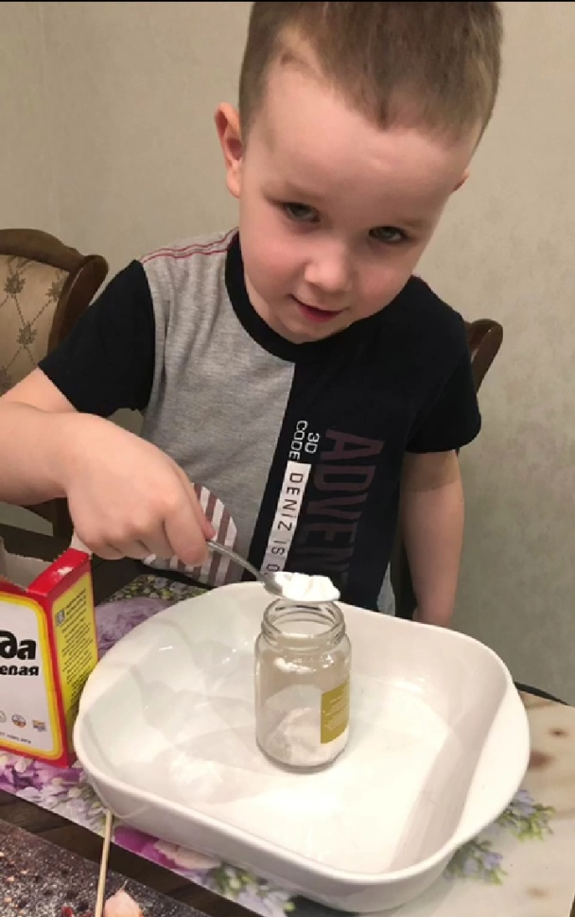
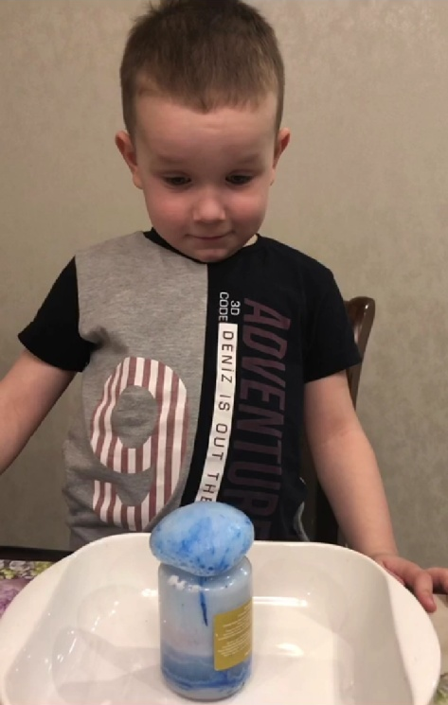
Перов Андрей

Slide 18
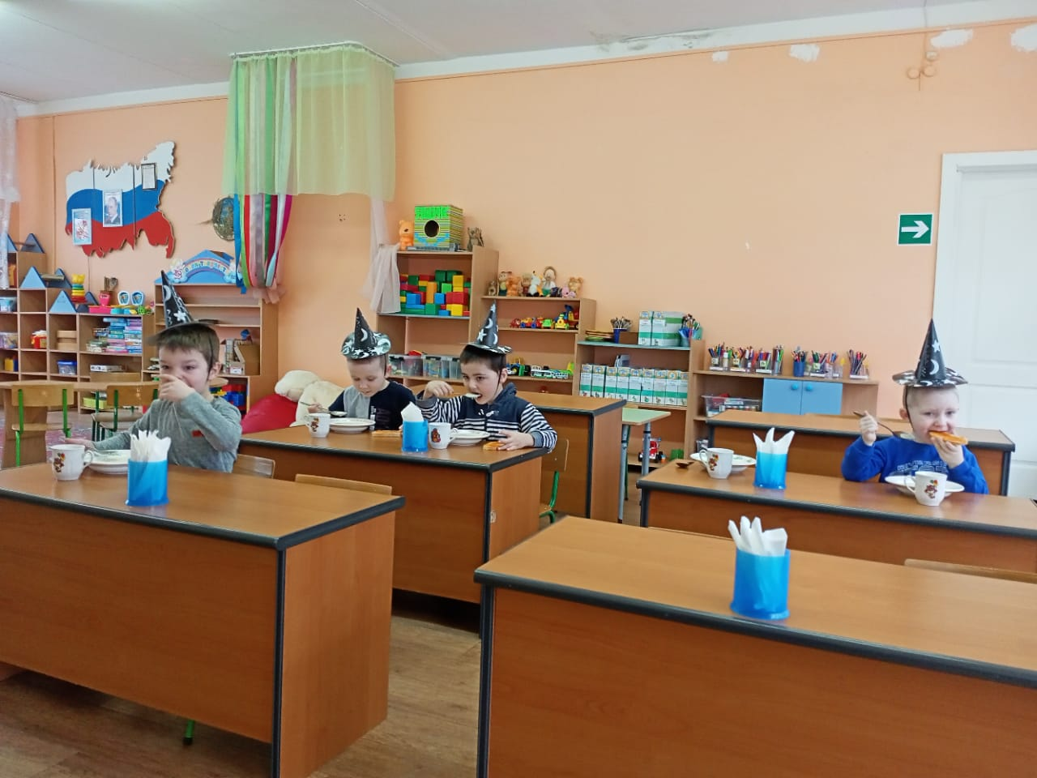
День превращений начинается
САМЫЙ ВОЛШЕБНЫЙ ЗАВТРАК

Slide 19
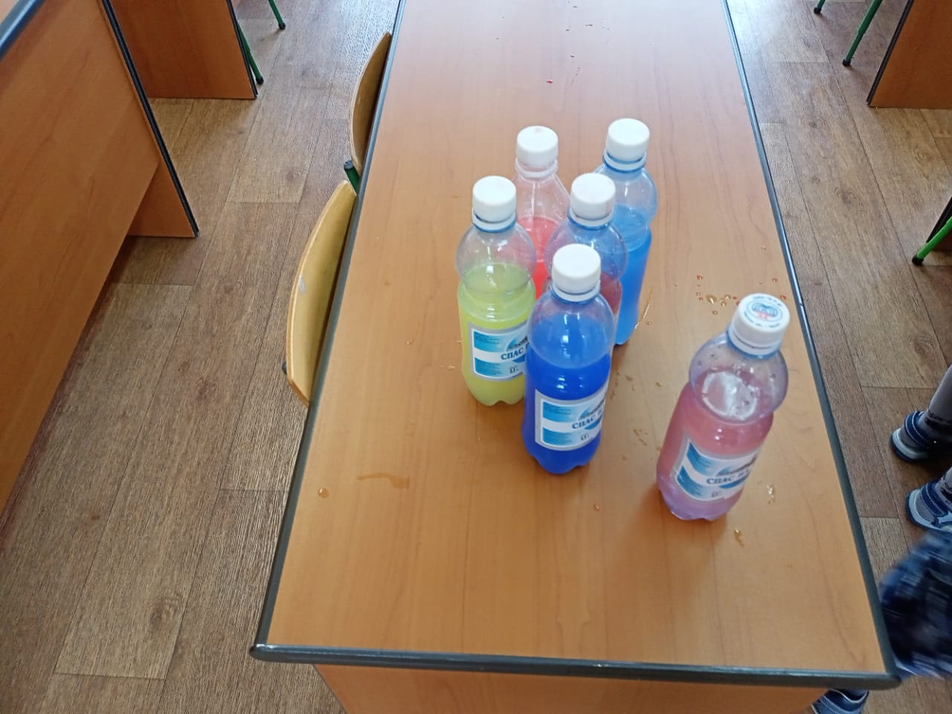
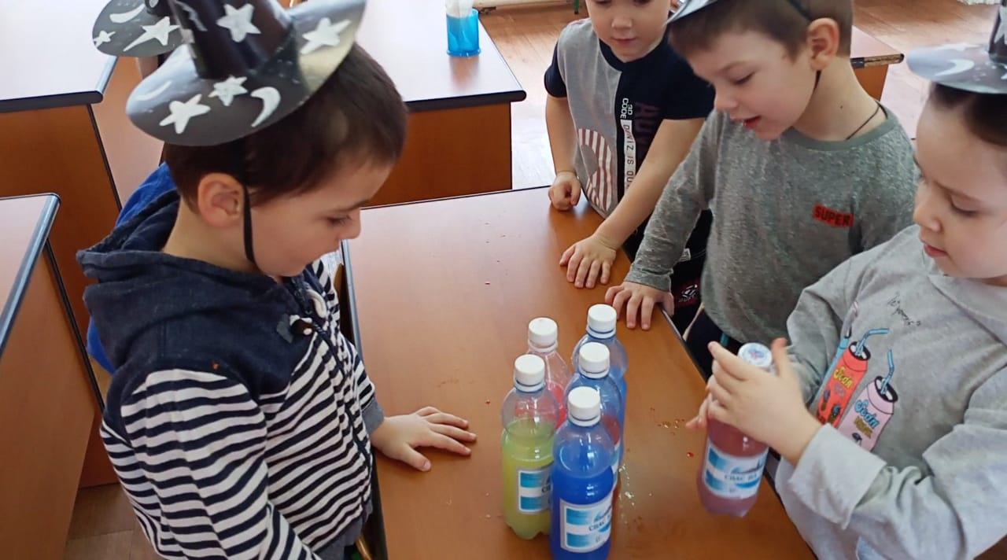
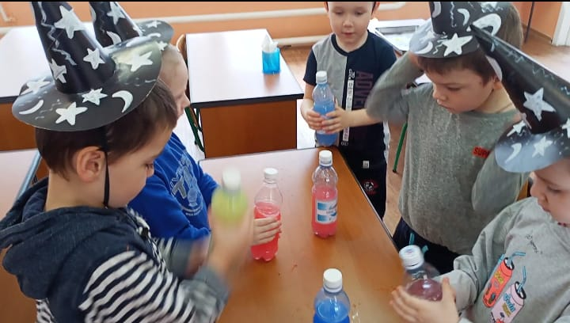
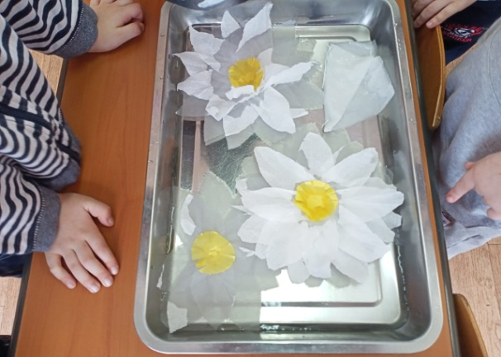
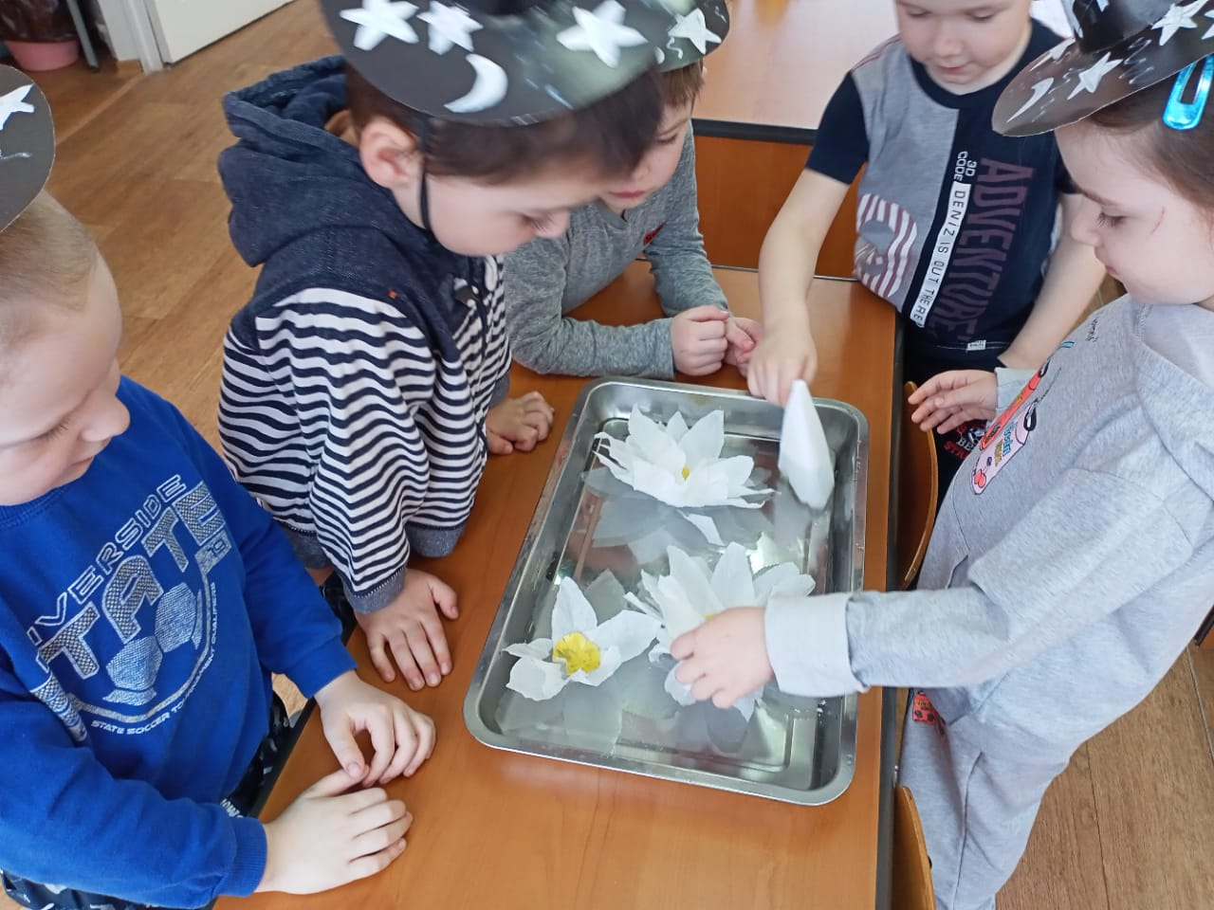

БЫЛА ВОДИЧКА ПРОСТОЙ,
СТАНЬ ВОДИЧКА ЦВЕТНОЙ!
«ЖИВЫЕ ЦВЕТЫ»

Slide 20
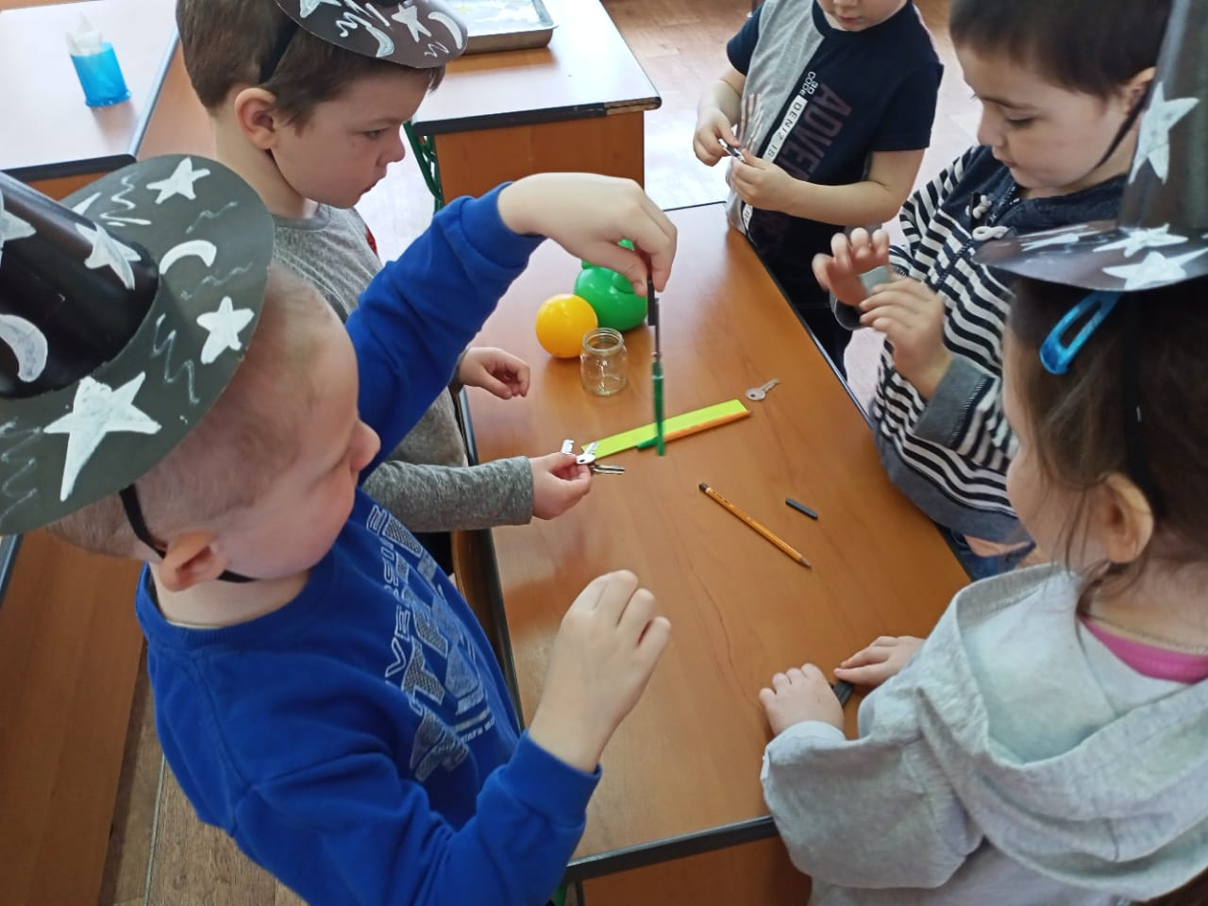
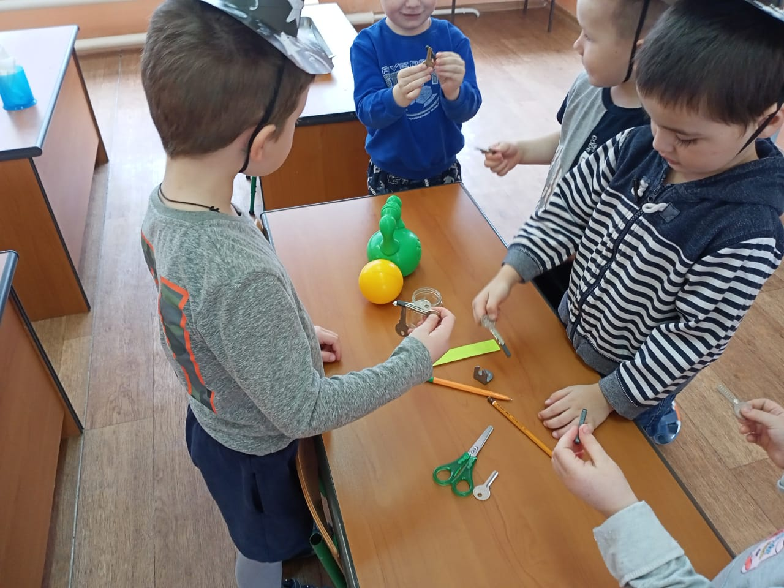
МЫ ВОЛШЕБНИКИ
ХОТЬ КУДА…..
МОЖЕМ ДАЖЕ ПРИМАГНИТИТЬ
КЛЮЧ, НОЖНИЦЫ И МНОГОЕ ДРУГОЕ,
ПОТОМУ ЧТО МЫ НАСТОЯЩИЕ
ВОЛШЕБНИКИ….

Slide 21
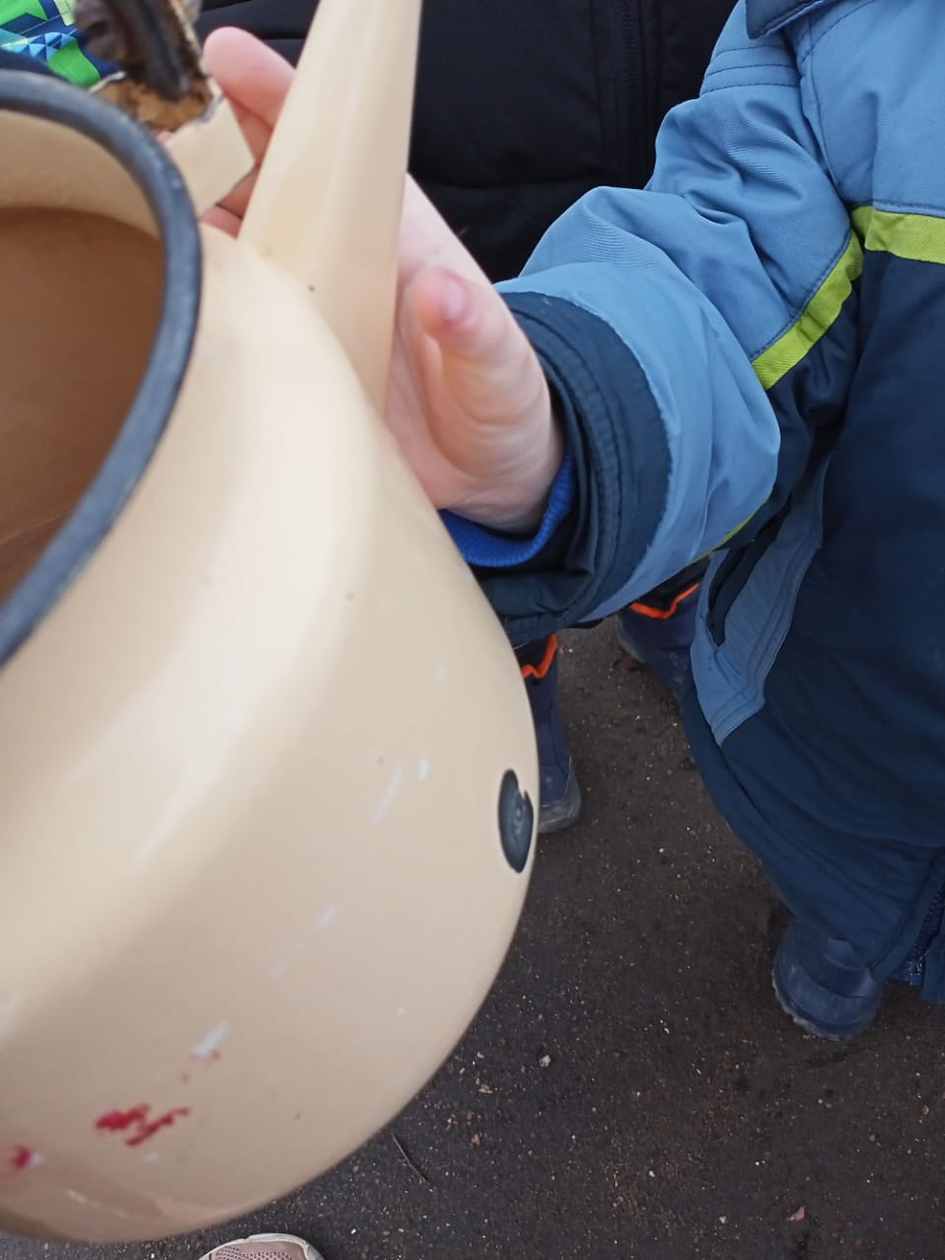

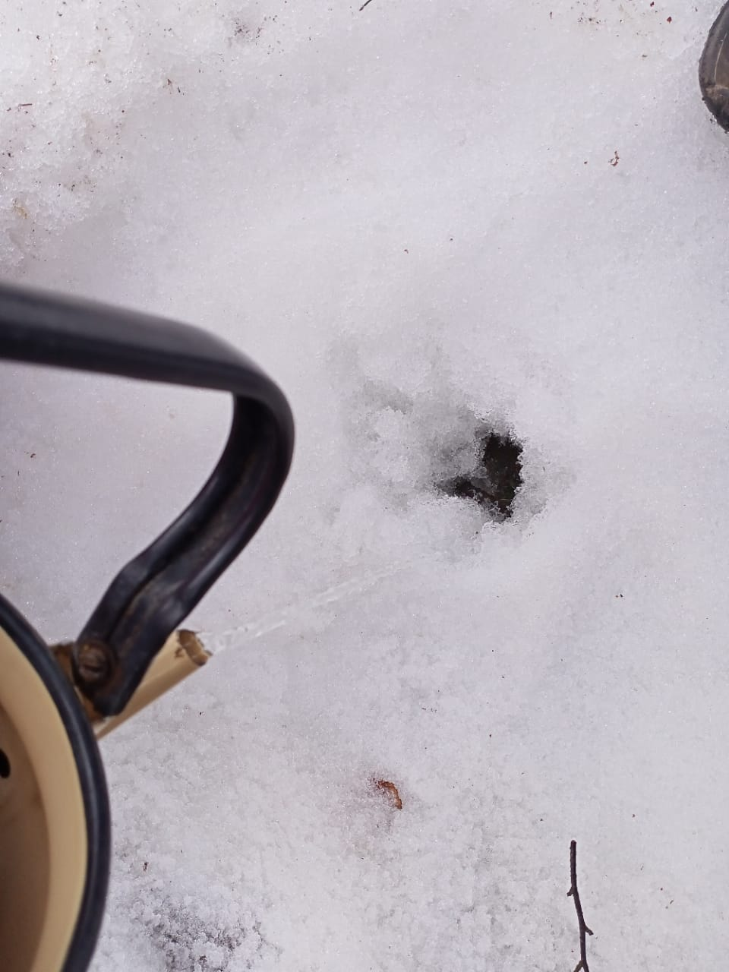
НА ПРОГУЛКУ МЫ ПОЙДЁМ
ВОЛШЕБСТВО С СОБОЙ
ВОЗЬМЁМ!
Горячая водичка…
От горячей водички тает
снег…

Slide 22
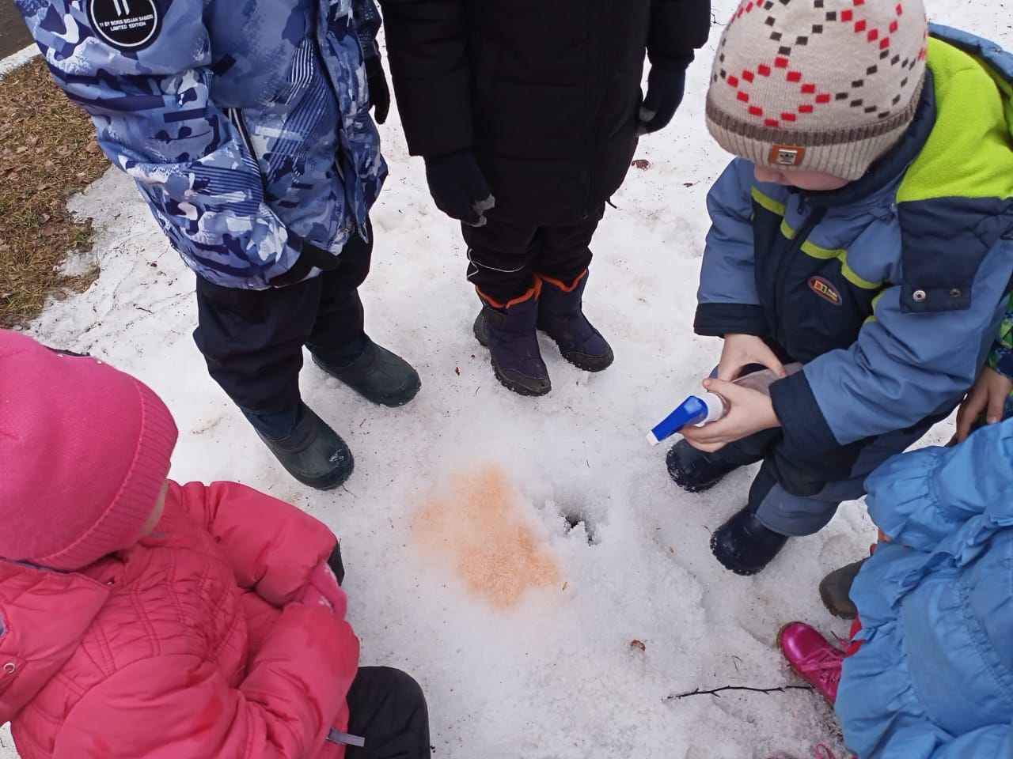
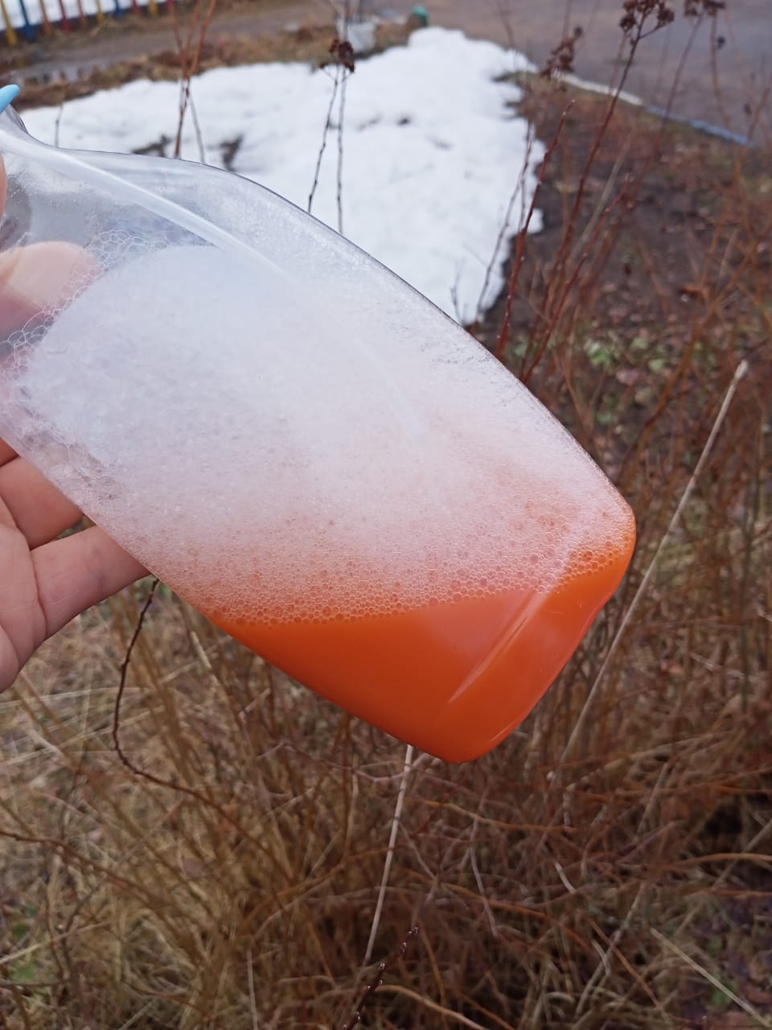
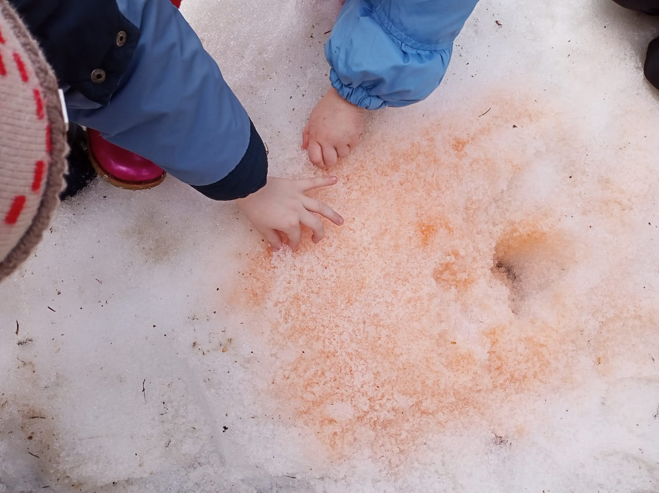
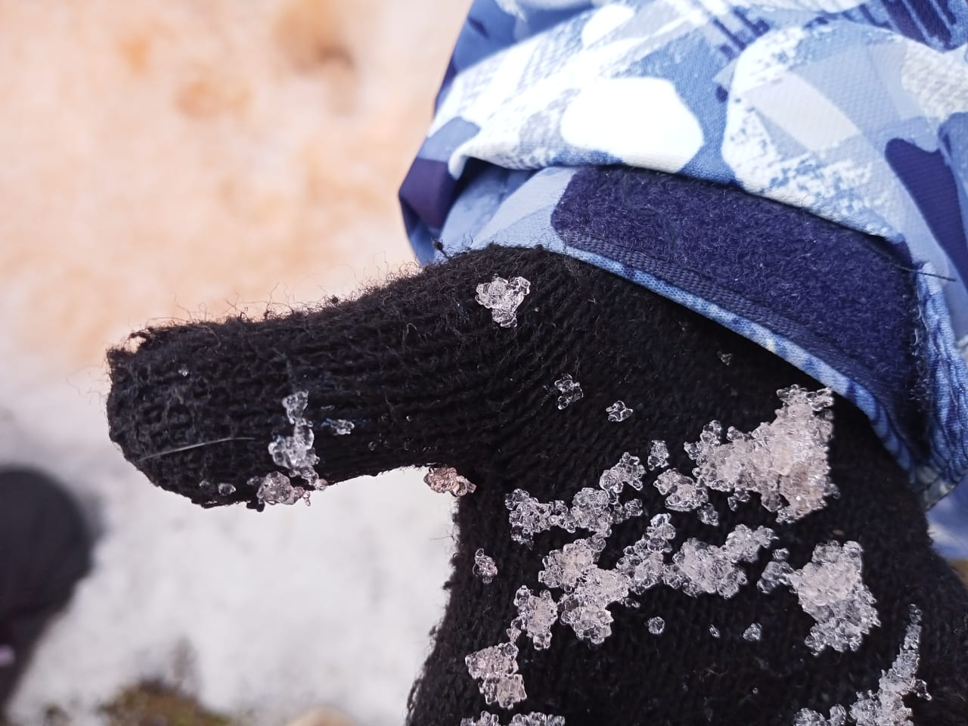
Оранжевое небо,
Оранжевое солнце,
Оранжевый и снег

Slide 23
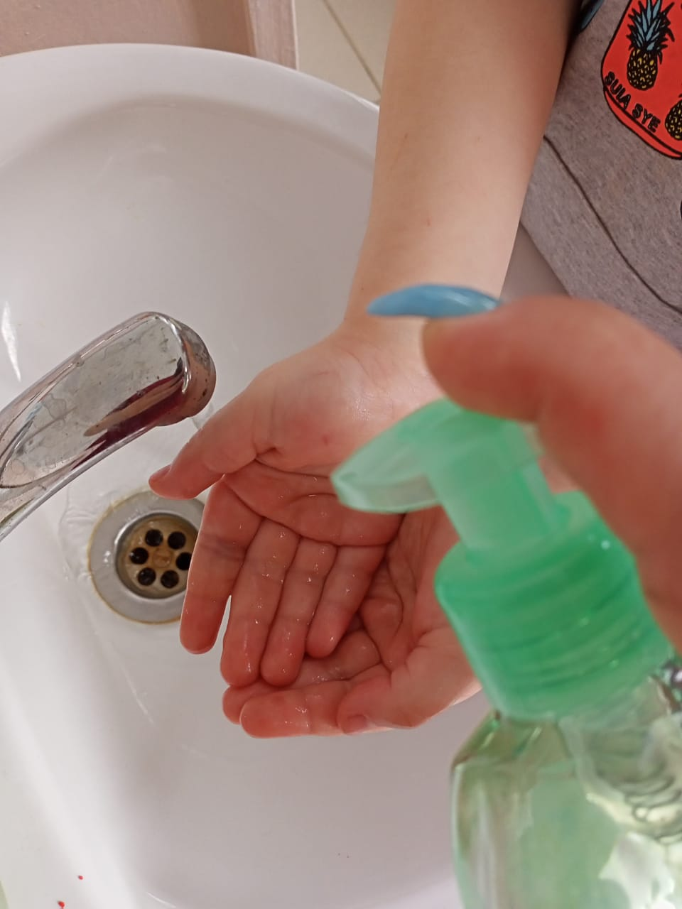
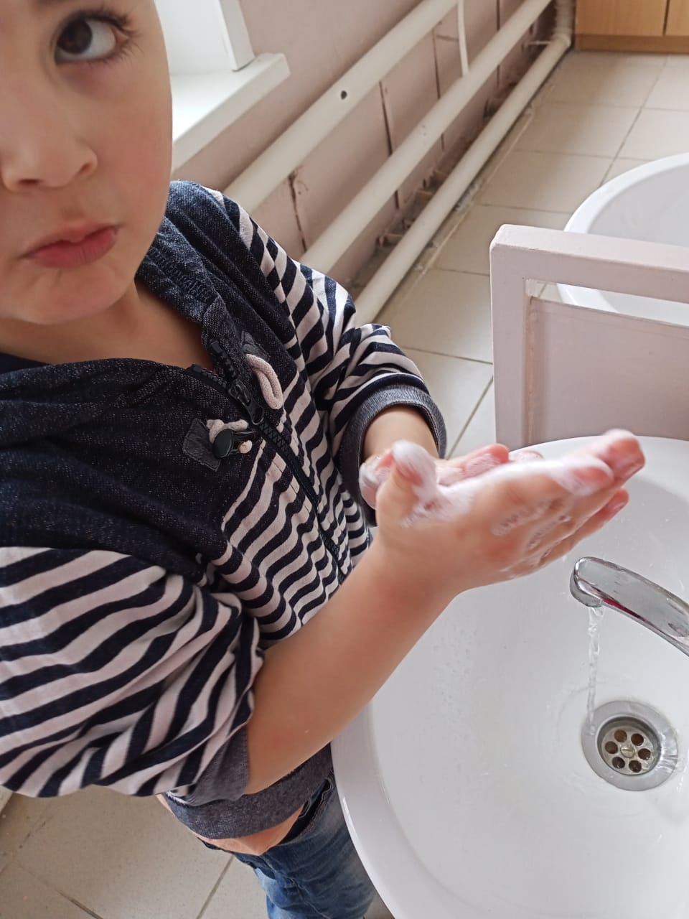
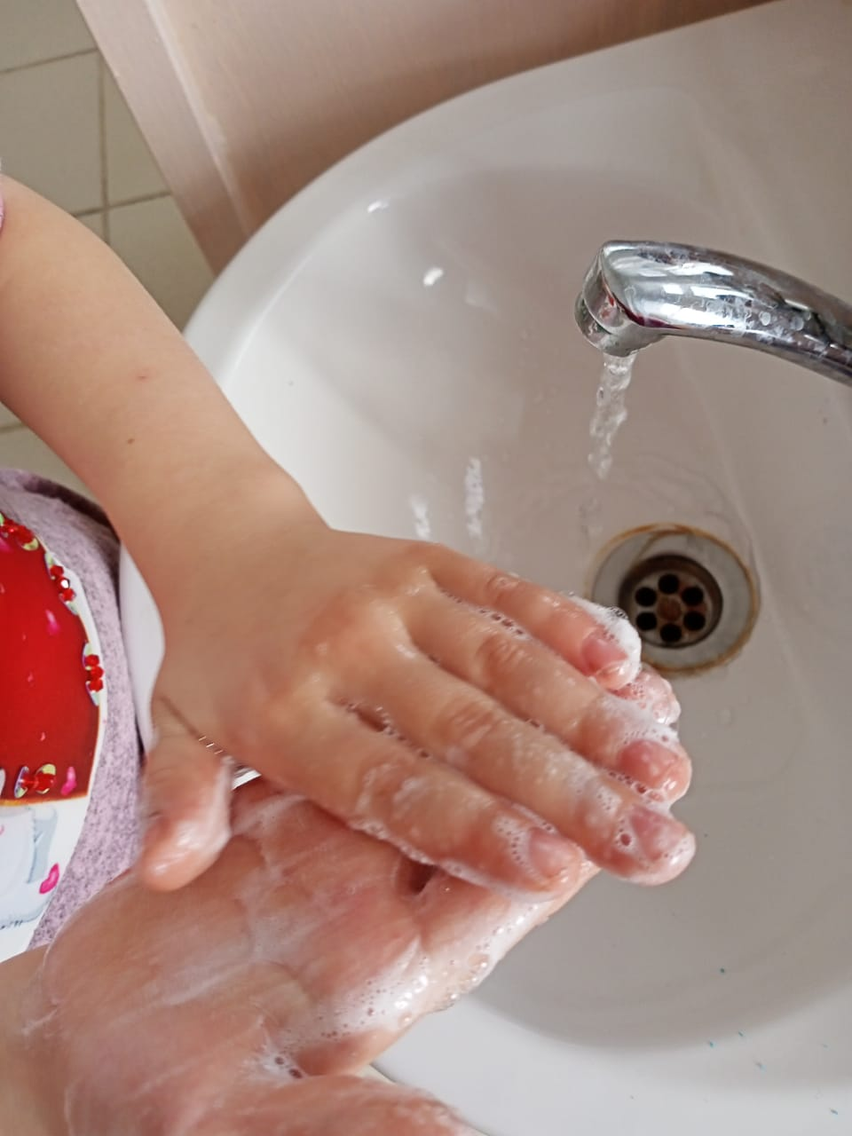
ПРЕВРАЩЕНИЕ ЭТО ИНТЕРЕСНО…
Превращаем мыло в пену….

Slide 24
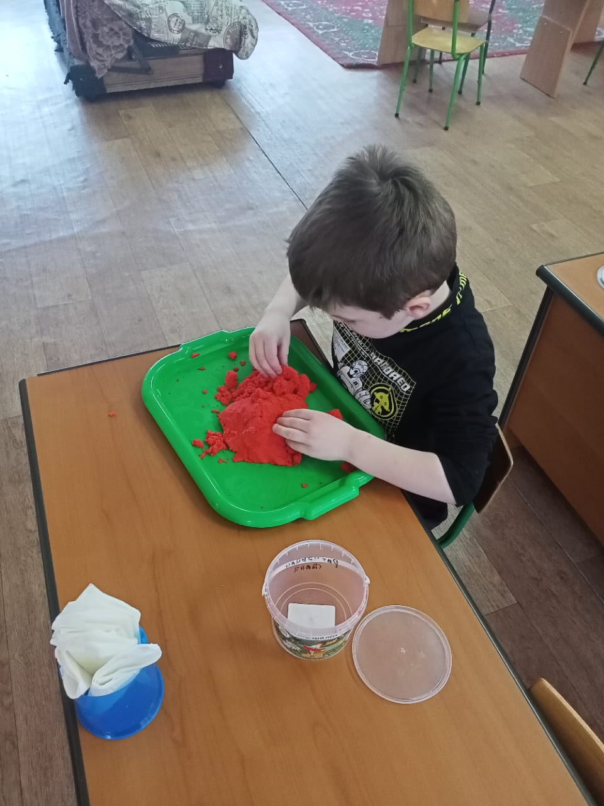
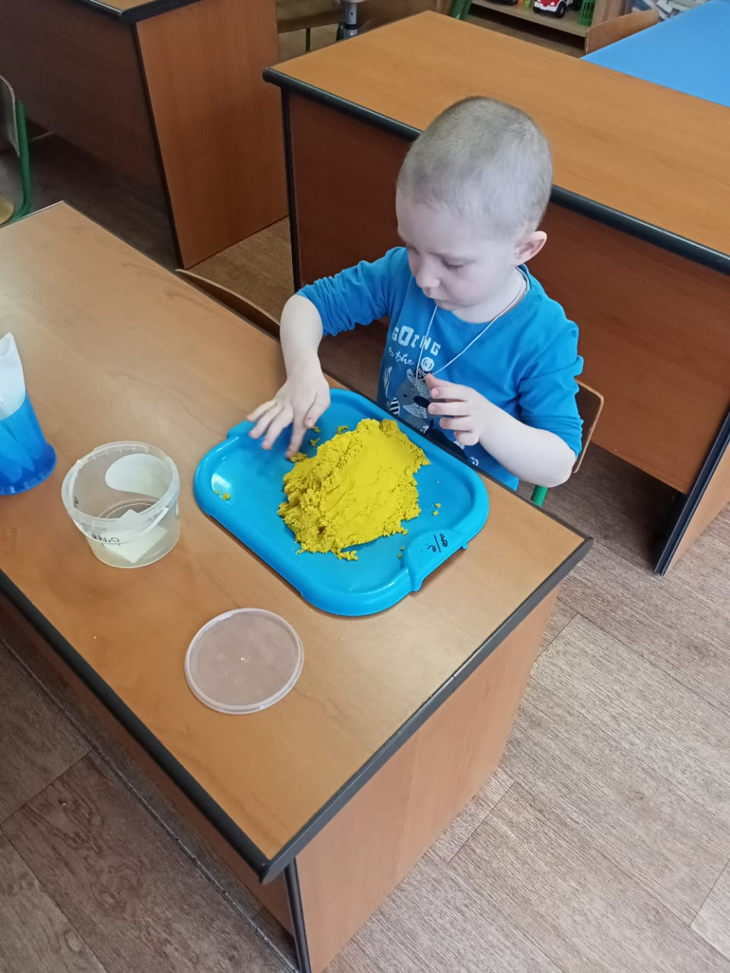
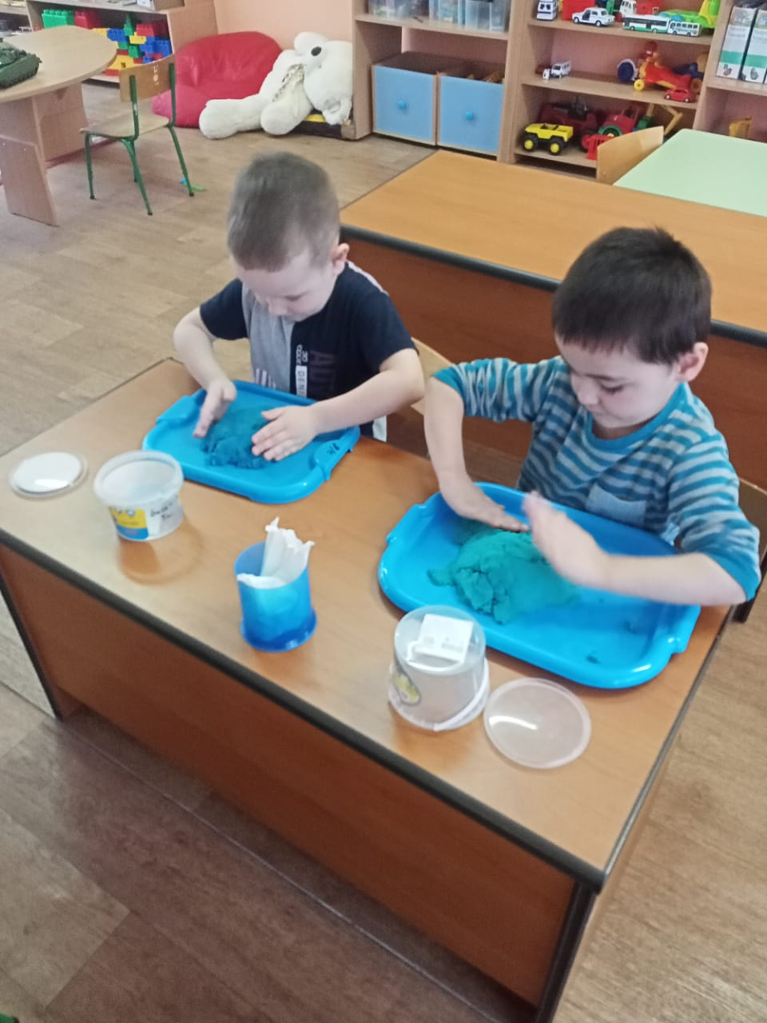
А ЕЩЁ У ВОЛШЕБНИКОВ ЕСТЬ ВОЛШЕБНЫЙ ПЕСОК…

Slide 25
НА ЭТОМ НАШ ДЕНЬ ПРЕВРАЩЕНИЙ
НЕ ЗАКАНЧИВАЕТСЯ…..
А ТОЛЬКО НАЧИНАЕТСЯ!!!!
И МЫ БУДЕМ ДАЛЬШЕ УЗНАВАТЬ НОВОЕ…

Slide 26
СПАСИБО ЗА ВНИМАНИЕ!

